Slide 1


LĨNH VỰC PHÁT TRIỂN NGÔN NGỮ
ĐỀ TÀI: LQCC H, K
ĐỘ TUỔI: 5-6 TUỔI
ĐƠN VỊ: TRƯỜNG MẦM NON YÊN HÒA

Slide 2

hoa hồng
h
o
a
h
Ồ
n
g

Slide 3


Slide 5
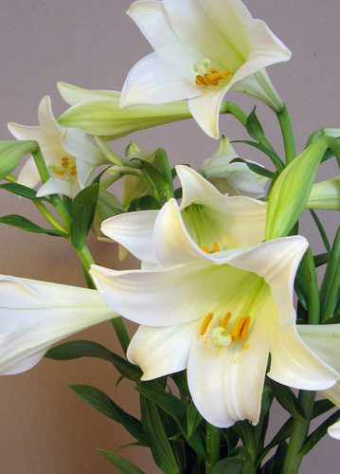


hoa loa kèn
h
o
a
l
o
a
k
è
n

Slide 6




Slide 7

k

Slide 8

Một số mẫu chữ chữ k
K
k

Slide 9


So sánh chữ cái h, k
h
Có điểm gì giống nhau?
k
Có điểm gì khác nhau?

Slide 10





